Slide 1
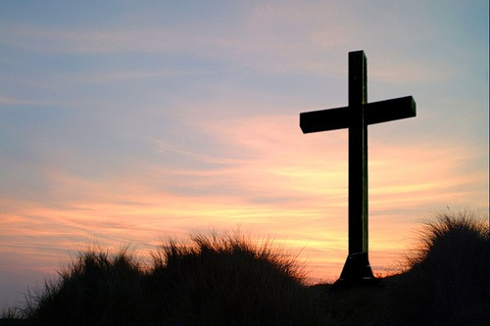
Scuola di Formazione alI’impegno Sociale e Politico
La vita economica secondo la DSC
Oggi sono le scelte nel campo dell’economia che testimoniano le nostre priorità̀ e a queste dobbiamo guardare perché́ la disponibilità̀ e la gestione dei beni siano integralmente al servizio dell’annuncio del Vangelo. Noi dobbiamo parlare e discutere di come servire i poveri, come promuovere giustizia, come costruire fraternità nel nostro territorio e in tutto il mondo. Le nostre comunità saranno rifugi e asili di speranza per i più̀ deboli. Non abbiamo da trattare di altre cose.
(don Claudio Cipolla, vescovo di Padova)

Slide 2
1. Il fenomeno economico
Bene economico: ogni bene capace di soddisfare un qualunque bisogno, e che richieda una qualche attività umana (produzione) perché sia disponibile.
Scelta economica: ogni scelta che riguardi la produzione,
la distribuzione, o scambio di beni o di servizi
capaci di soddisfare bisogni umani.
capitale
lavoro + natura
Trasformazione nel tempo
Trasformazione nello spazio

Slide 3
2. Il Fine dell’economia
Obiettivi finali dell’economia
L’attività economica è considerata primariamente come espressione della libertà del singolo, in genere volta a proprio vantaggio
2. L’attività economica è considerata primariamente come realizzazione della sussistenza del gruppo a cui il singolo si sente legato, e da cui trae la possibilità di vita associata
Economia di mercato
Economia civile
Mercato
Bisogno
Smith
Genovesi

Slide 4
3. Il Lavoro
L’AT si presenta il lavoro come una benedizione o dono di Dio: il «dominare la terra» di Gn 1,28 non è in nessun modo da intendersi come un ordine, ma una partecipazione alla stessa opera creatrice di Dio, una componente essenziale dell’essere uomo e donna ad immagine e somiglianza del Creatore.
Non è legittimo vedere nell’abbandono alla Provvidenza una sorta di manifesto contro una civiltà del lavoro: i discepoli sono inviati a vivere con integrità la loro relazione di fede col Padre celeste anche nell’ambito delle umili e feriali necessità della vita
Il Signore ha esercitato per tutta la sua vita un lavoro manuale, prima di dedicarsi a un lavoro spirituale. Il che mette subito fuori dubbio due cose:
non vi è differenza di dignità fra lavoro manuale e intellettuale;
- lavorare è connaturale all’uomo

Slide 5
3.1. Lavoro come custodia del “giardino”
Il giardino delle relazioni
«Ma ad Auschwitz ho notato spesso un fenomeno curioso: il bisogno del “lavoro ben fatto” è talmente radicato da spingere a fare bene anche il lavoro imposto, schiavistico. Il muratore italiano che mi ha salvato la vita, portandomi cibo di nascosto per sei mesi, detestava i tedeschi, il loro cibo, la loro lingua, la loro guerra; ma quando lo mettevano a tirar su muri, li faceva dritti e solidi, non per obbedienza ma per dignità».
P. Levi, «L’uomo salvato dal suo mestiere. Intervista di Philip Roth a Primo Levi», in M. Belpoliti, (ed.), Primo Levi: conversazioni e interviste, 1963-1987, Einaudi, Torino 1997, 85.
Il giardino dell’eccedenza
«Nella mia vita le cose sono andate sempre così. Nel momento stesso in cui riuscivo a possedere una certa materia, ero costretto ad abbandonarla per motivi indipendenti dalla mia volontà e dovevo iniziare ad affrontare un nuovo problema, sempre partendo dai suoi fondamenti, per spianare una strada che non sarei stato io a percorrere. Forse in questo si nasconde un significato profondo, dato che questa situazione si ripete sempre, nel corso di tutta la vita: l’arte della gratuità»
A. Florenskij, Non dimenticatemi. Lettere dal gulag del grande matematico, filosofo e sacerdote russo, Mondadori, Milano 2006, pp. 397-398.
Il giardino della risurrezione

Slide 6
Conclusione
Ciò che emerge dal giardino della relazione, dell’amore, della verità e della vita devono, tuttavia, essere declinati in piccoli gesti quotidiani:
un gesto di gentilezza, cortesia, qualche parola di incoraggiamento ai nostri colleghi, dato che tutti noi abbiamo bisogno di approvazione e di riconoscimento per le cose positive che facciamo. Piccoli semi di amore, forse insignificanti, ma che permettono al Regno di Dio di avanzare in mezzo a noi.
Non meno importante è riuscire a declinare la verità nella vita di tutti i giorni. Vivere da cristiani dentro al proprio posto di lavoro significa essere veri e dire la verità anche nelle piccole cose, questo può essere vero quando redigiamo un documento, vendiamo prodotti, invitiamo ad investire in azioni, diamo voti agli esami

